Slide 1
Proj1_deeprock-galactic_9C
Készítette: Major Bálint István
Pőcze Martin

Slide 2

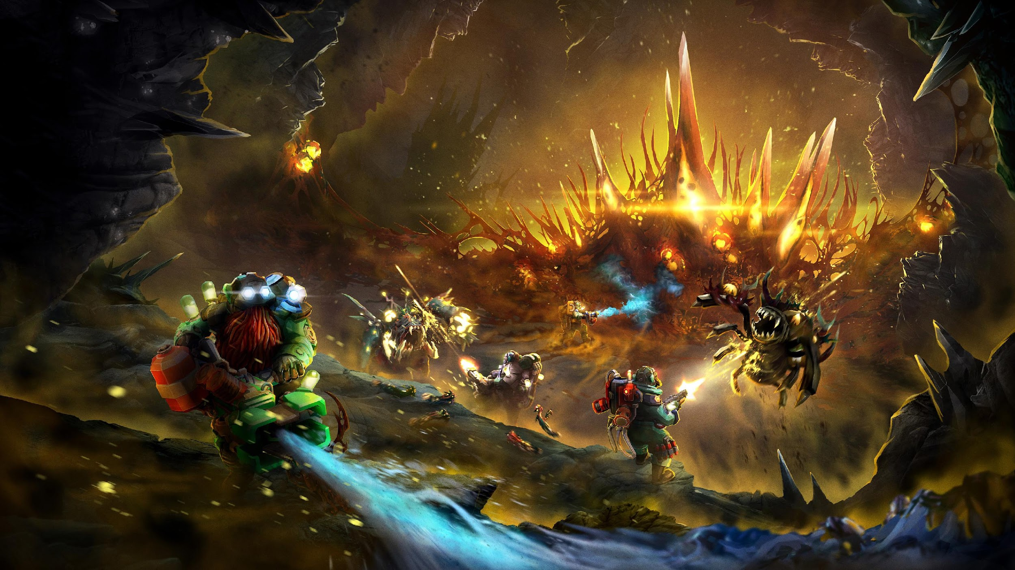
Miért ezt választottuk?
Mi a különlegessége?
Miről is szól ez a játék?

Slide 3
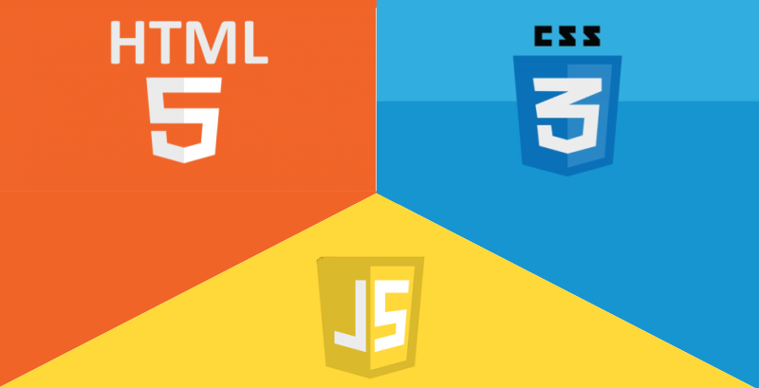

Alkalmazott technológiák
HTML 5
CSS 3
Bootstrap 5
JavaScript

Slide 4
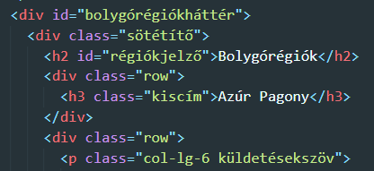
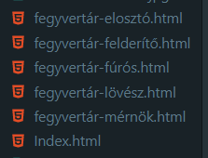
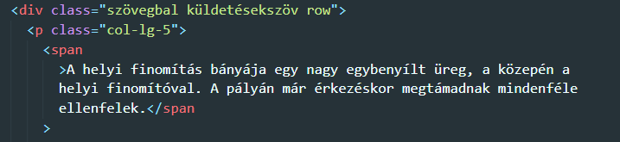
HTML 5

Slide 5
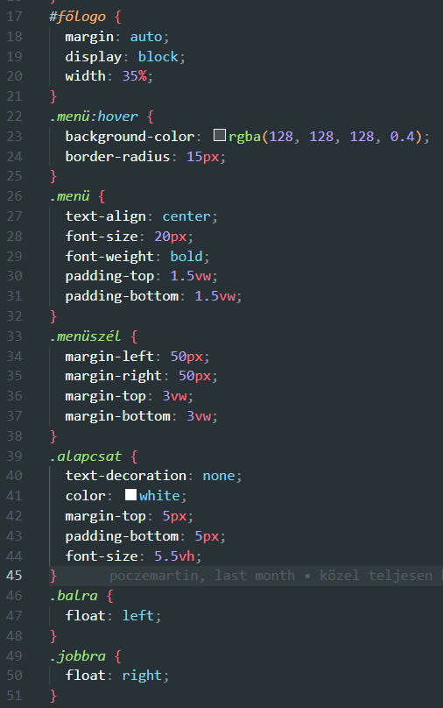
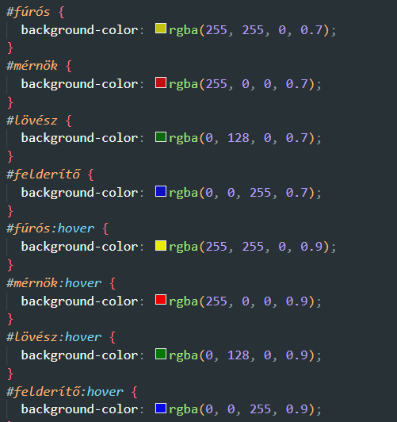
Css 3

Slide 6
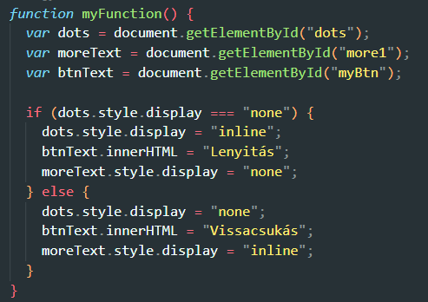
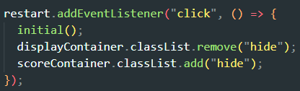
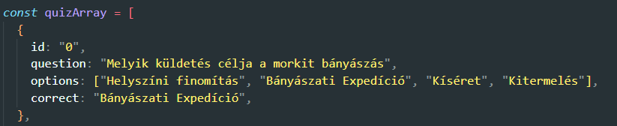
JavaScript

Slide 7

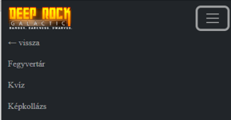

Menürendszer
A gomb megnyomása után
Alap állapot
Telefonon látható nézet

Slide 8
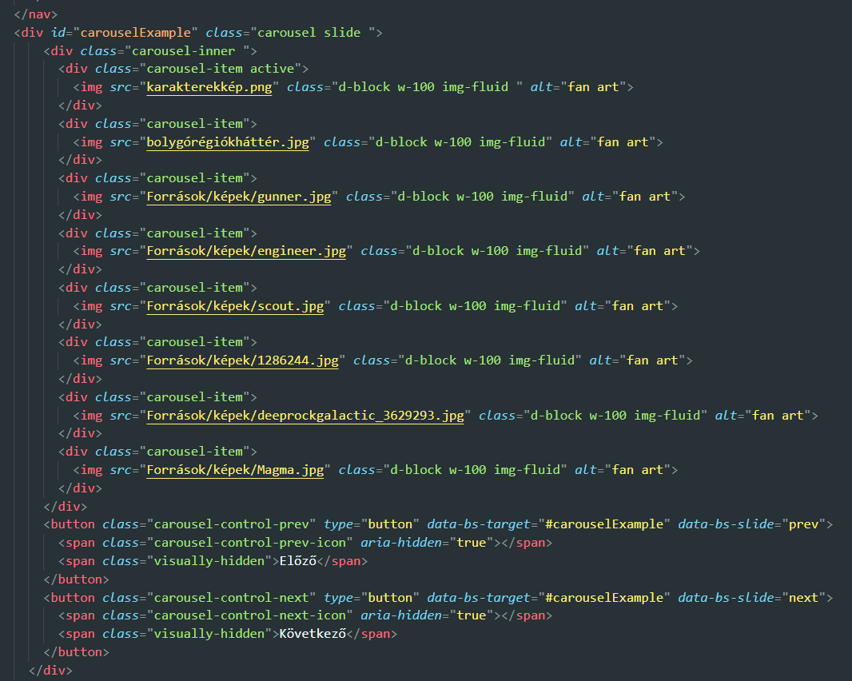
BS5 Carousel kialakítása
Külön oldal neki.

Slide 9
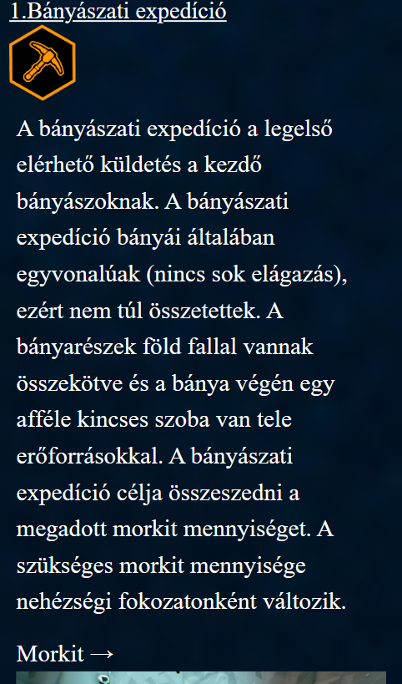
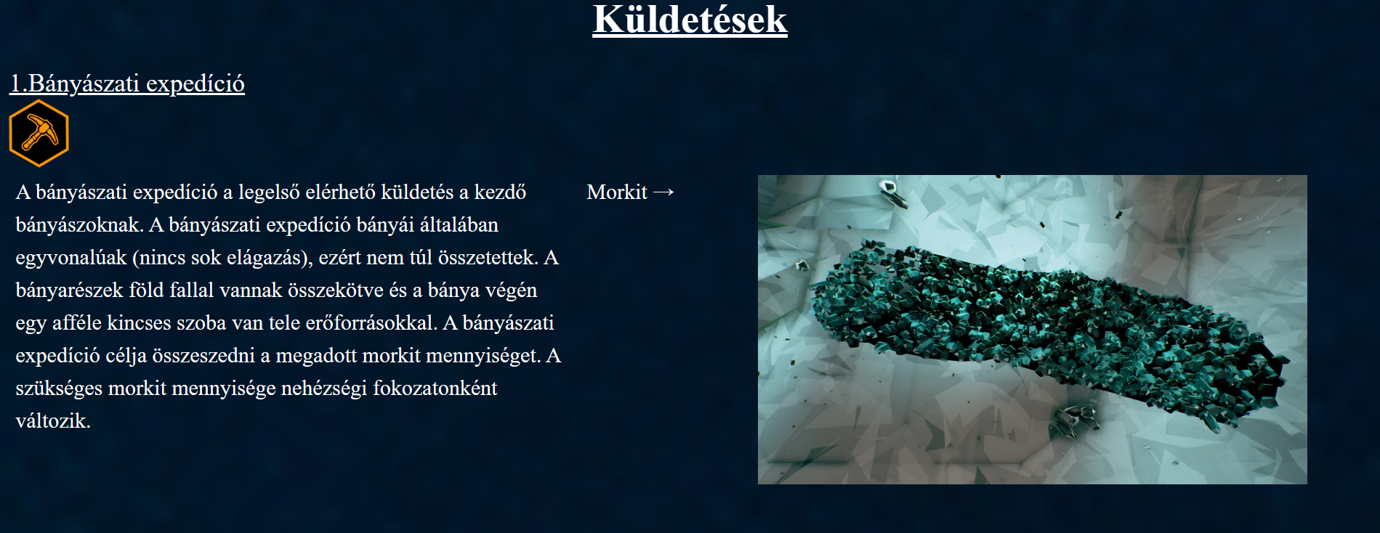
Reszponzív rács

Slide 10
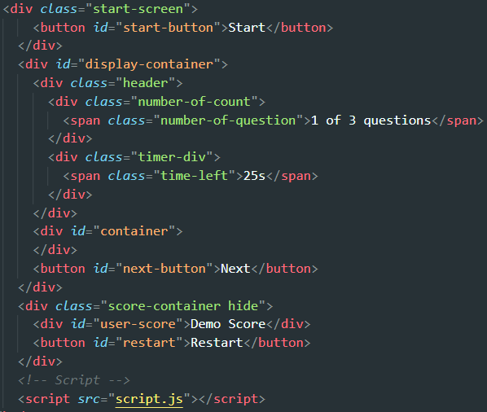
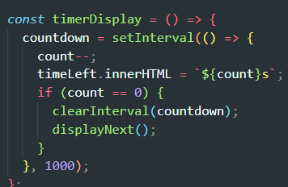
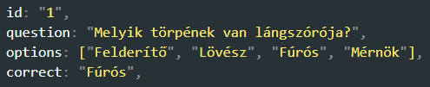
Kvíz

Slide 11
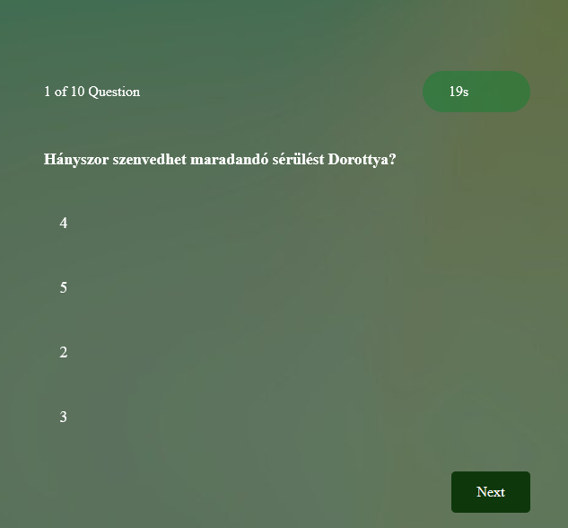
Idő
Kérdés
Válaszok
Next(tovább) gomb

Slide 12
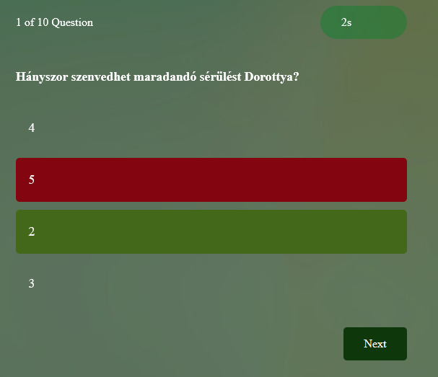
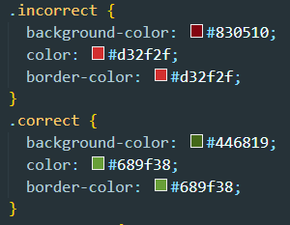
Rossz válasz
Jó válasz

Slide 13
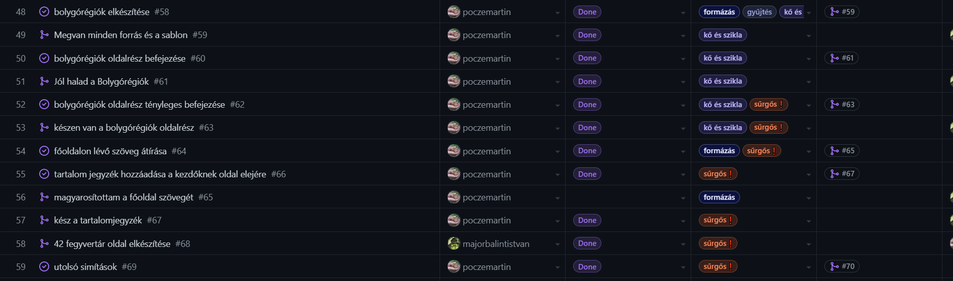
Csoportmunka eszközök
Mindenki ugyan annyit dolgozott.

Slide 14
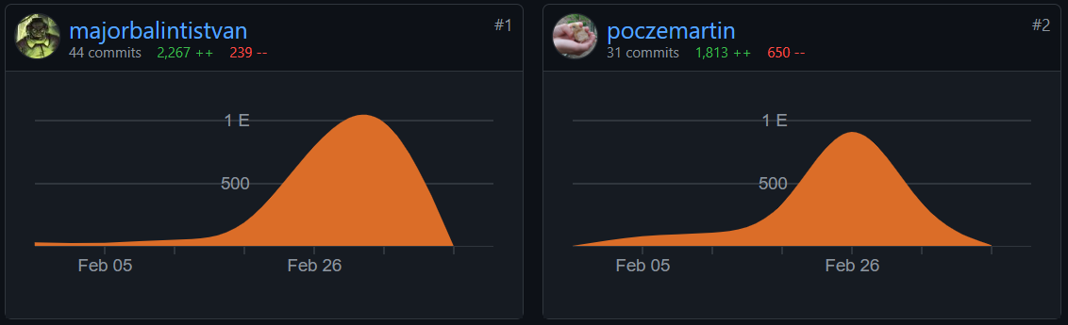
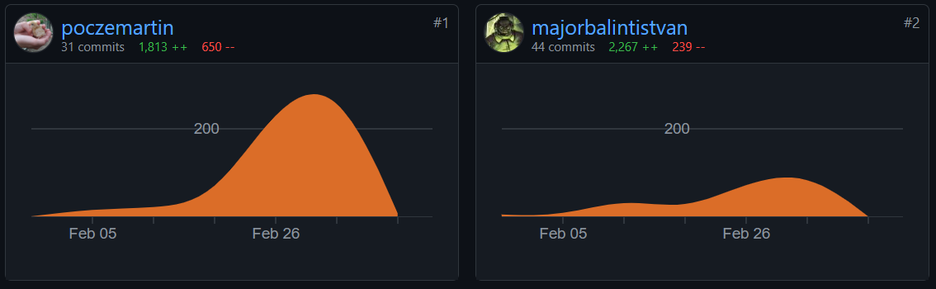
Github statisztika
Hozzáadott sorok
Törölt sorok

Slide 15
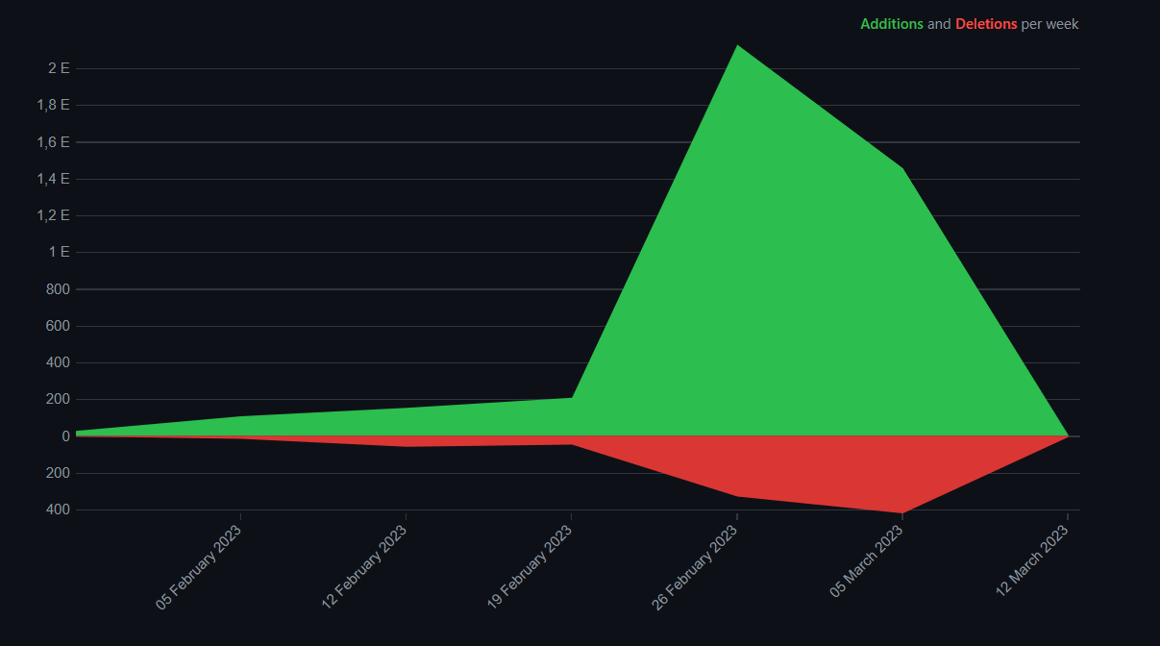

Slide 16
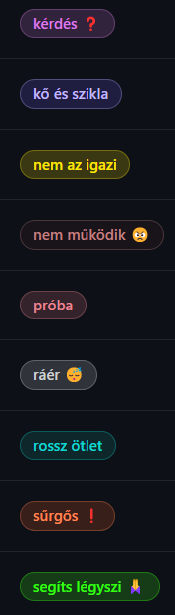
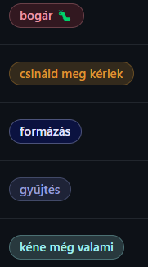
Github címkék és alkalmazások
Elég zavaros, de MI értjük

Slide 17
Összefoglalás
Mit tanultunk?
Mit tapasztaltunk?
Hogy sikerült?

Slide 18
Köszönjük szépen a figyelmet!

Slide 19
Demo !
Weboldal bemutatása

